Slide 2
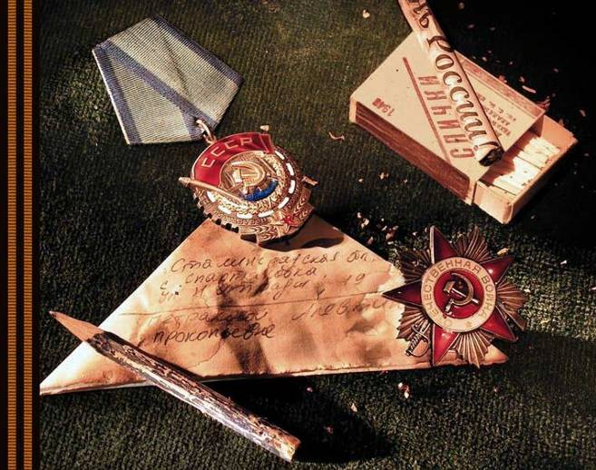
Письма, опалённые войной

Slide 3
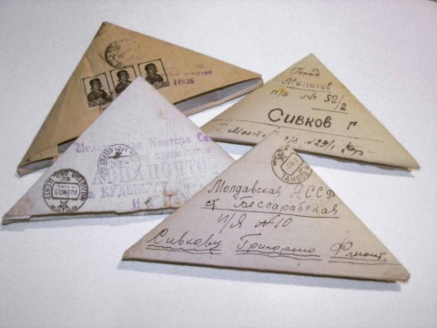
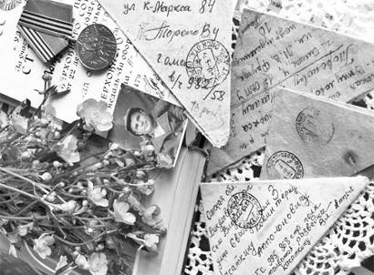
Писем белые стаи Прилетали на Русь. Их с волнением читали, Знали их наизусть. Эти письма поныне Не теряют, не жгут, Как большую святыню Сыновьям берегут.

Slide 4
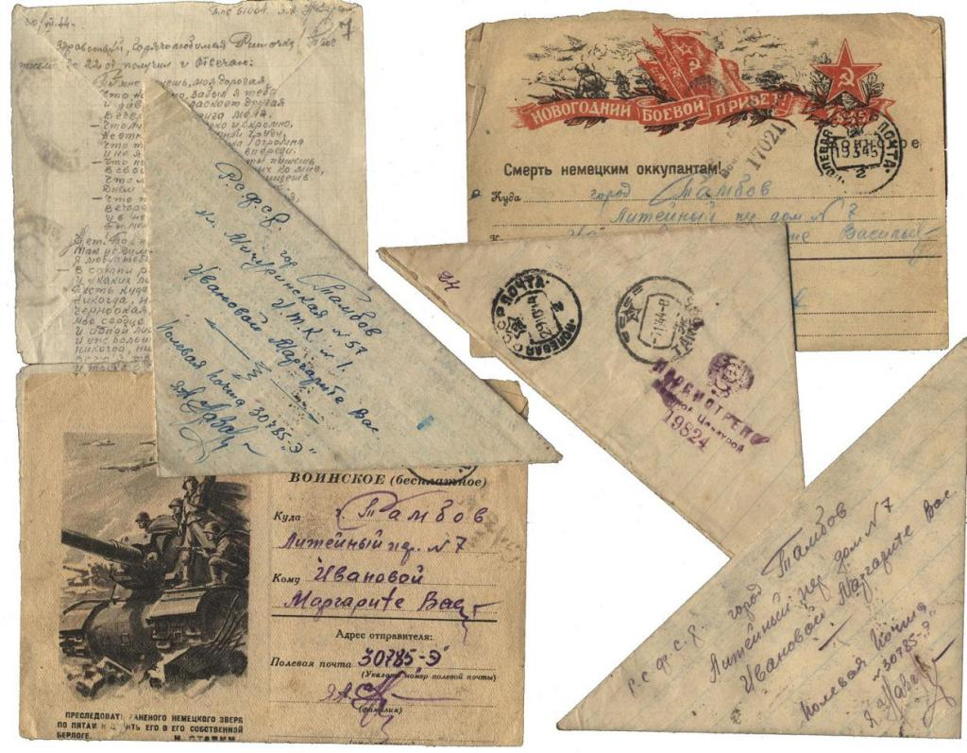

Slide 5
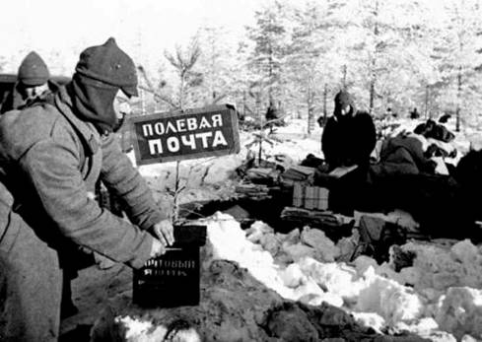
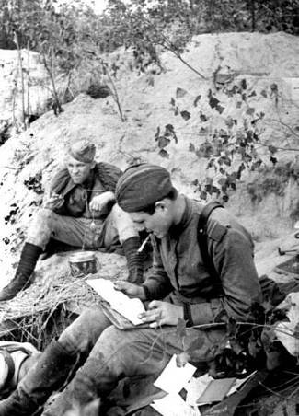
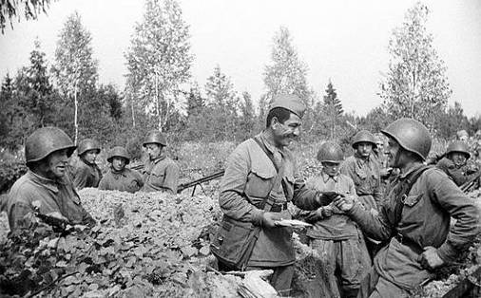

Slide 6
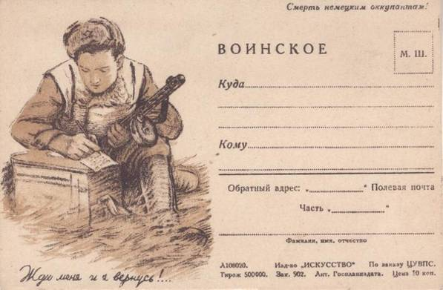

Slide 7
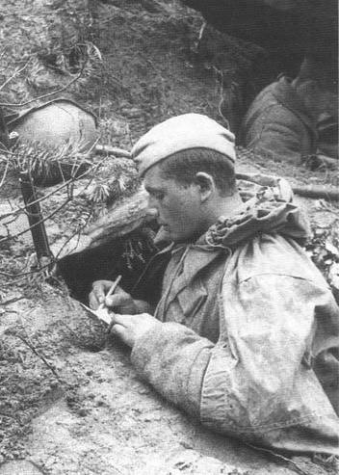

Slide 8
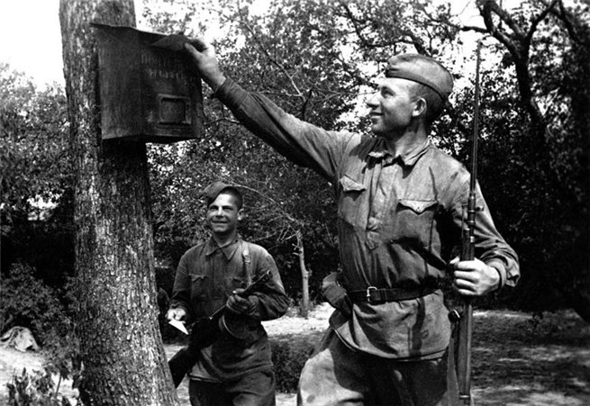

Slide 10
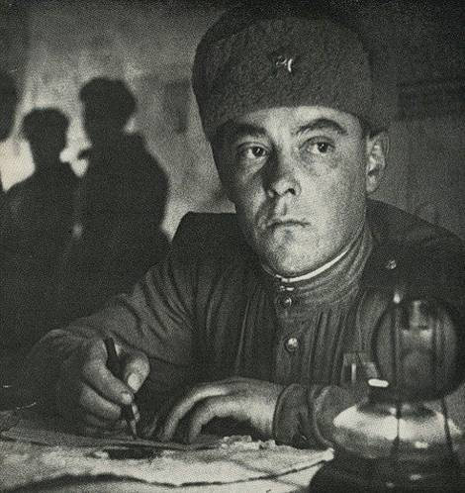
Пока затишье и пока
Блестит во мраке капля света,
Не спи, солдат, у огонька
А изложи из далека
Слова любви, слова привета…

Slide 11
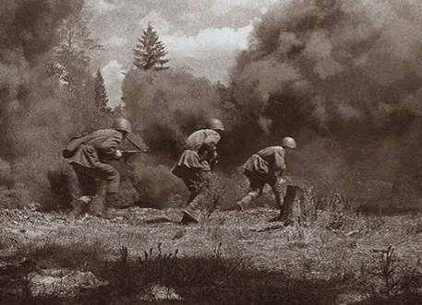
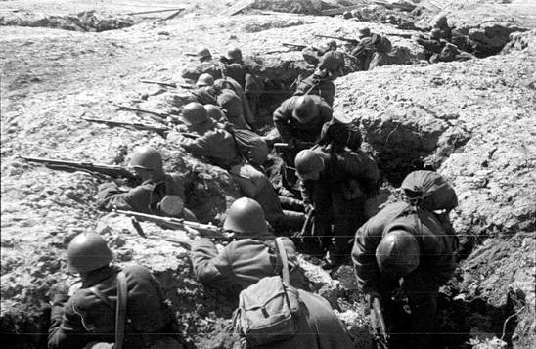

Slide 12
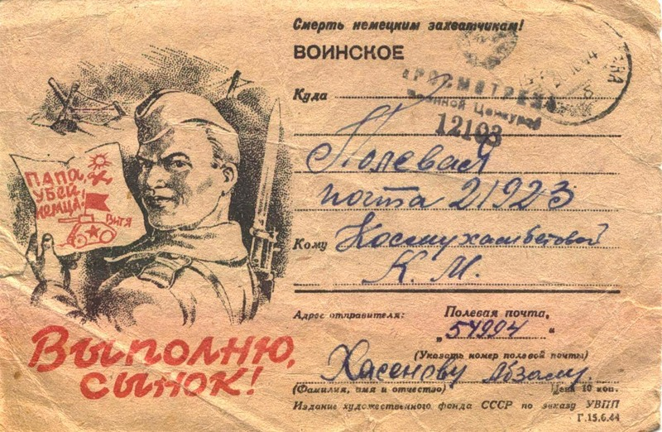

Slide 14
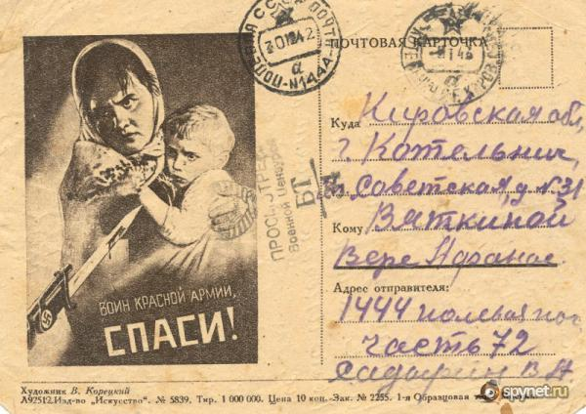

Slide 16
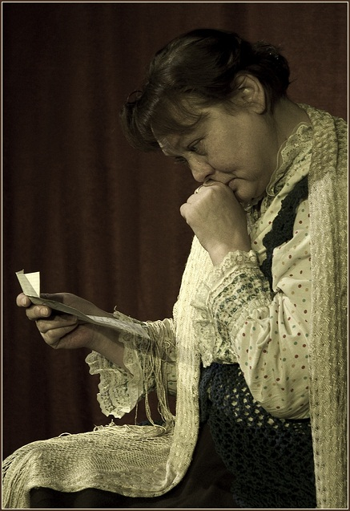

Slide 17
Строки из письма В.И. Волкова
«Многоуважаемая Маня!
Шлю привет детям – Зое, Коле и Вале.
Я жив-здоров.
Манечка, береги детей. Обрати внимание на здоровье Зои.
Она у нас слабенькая. Ей нужно пить молоко».

Slide 18
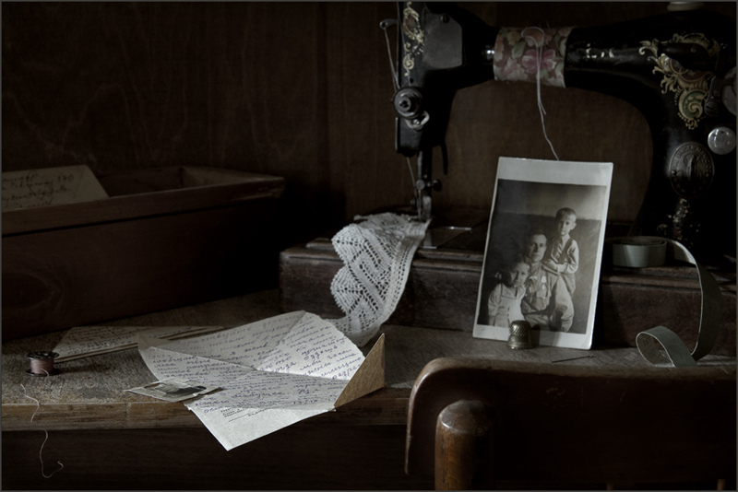

Slide 19
Строки из письма Олега Нечитовского
«Прощай, дорогая мамочка!
Это мое предсмертное письмо, и, если ты его получишь, знай, что сына у тебя больше нет. Я погиб как твой сын и как сын Родины. Я не пощадил своей жизни за благо и счастье людей, за вашу спокойную старость, за счастливую жизнь детей.
Плакать не нужно! Гордись и помни меня. Рассказывай тем, которые еще только растут, что был у тебя сын и что он, не жалел себя, отдал свою жизнь за их счастье, за их радости.
Я очень волнуюсь, когда пишу тебе это письмо, но твердо верю, что то, что не успел сделать я, закончат мои товарищи. Фашистов сметут с лица земли, им и на том свете не будет спокойствия.
Целую в последний раз крепко, крепко!
Твой сын Олег»

Slide 21
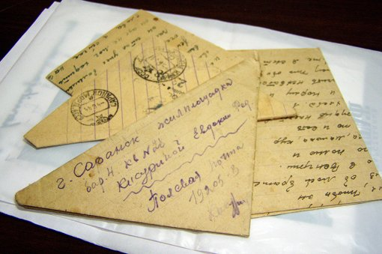
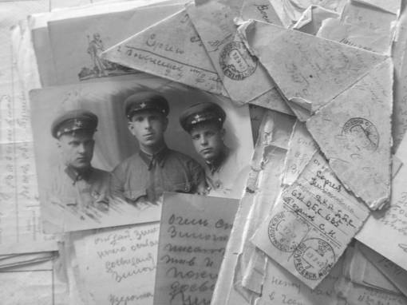
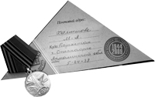

Slide 24
